Slide 1
Ритмопластика в работе с
детьми дошкольного возраста
Разработала: Клюшкина Л.А.
Воспитатель I квалификационной категории

Slide 2
Ритмопластика – это,
физкультурно-музыкальное занятие оздоровительной
направленности, основными средствами которого являются комплексы оздоровительных и гимнастических упражнений, развивающие игры различные по своему характеру, выполняемые под музыку и оформленные танцевальными движениями.

Slide 3
Цель:
Содействие всестороннему развитию личности
ребенка
Задачи:
1. Выработка устойчивой правильной осанки
2. Укрепление и развитие различных групп мышц
3. Укрепление иммунитета
4. Улучшение координации движений

Slide 4
5. Развитие умения правильно красиво двигаться
6. Развитие чувства ритма, музыкального слуха и
вкуса
7. Воспитания в детях чувства внутренней свободы,
уверенности в себе

Slide 5
Актуальность темы
Ритмическая гимнастика имеет большое оздоровительное значение при условии систематического ее выполнения детьми. Их можно выполнять утром, после дневного сна ( при соблюдении режима), во второй половине дня на прогулке или в помещении. Она предполагает оздоровление и всестороннюю физическую подготовленность ребенка к разнообразной деятельности, формирование физического совершенства.

Slide 6
Направления ритмопластики:
Оздоровительные;
Воспитательные;
Образовательные;
Коррекционные.

Slide 7
Постановка правильного дыхания – один из
важнейших принципов.
Каждое упражнение ритмопластики одно
общее правило:
Вдыхайте, готовясь к движению и выдыхайте в процессе движения.

Slide 8
Структура игры-занятия по ритмопластике
состоит трех частей:
Подготовительный;
Основной;
Заключительный.

Slide 9
В комплексах по ритмопластике используются
следующие средства двигательного воздействия:
Музыкально-ритмические движения.
Упражнения с предметами (мячи, ленты)
Элементы спортивного танца.
Элементы хореографии.
Упражнения на дыхание.
Театрализованная ритмопластика

Slide 10
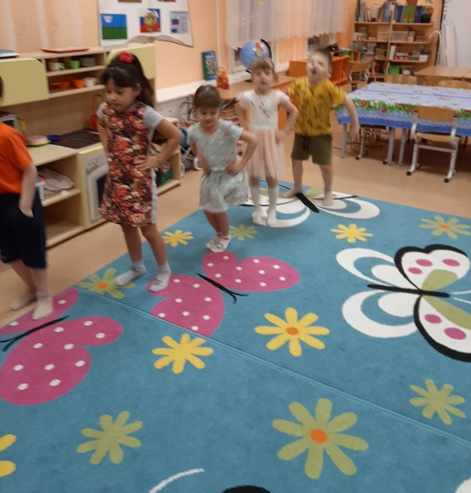
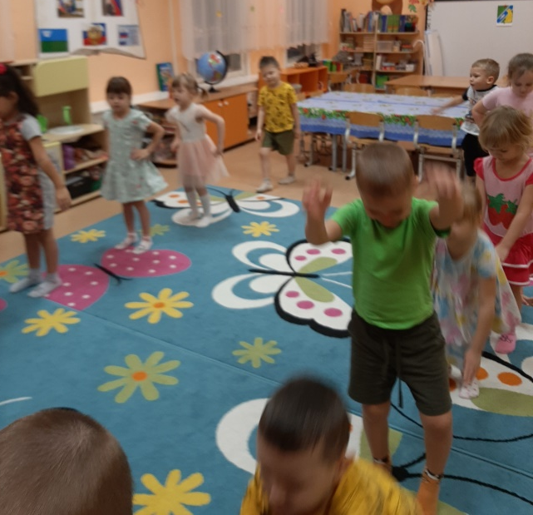
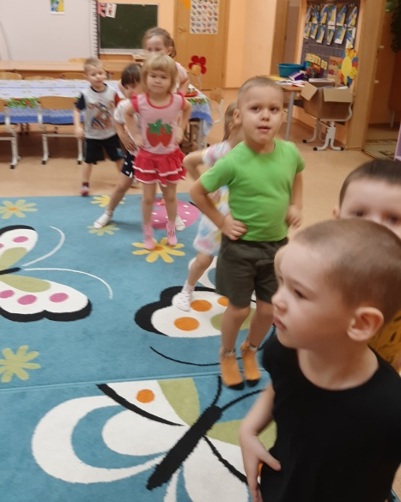

Slide 11
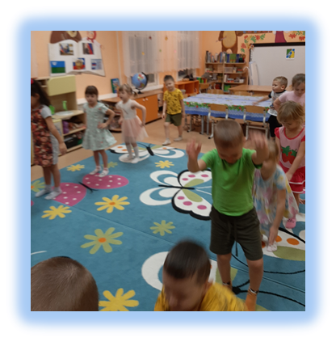
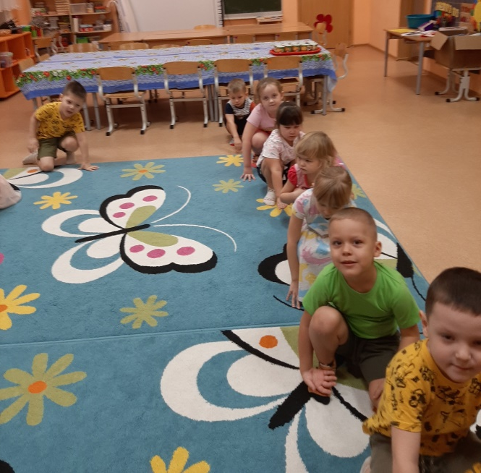

Slide 12
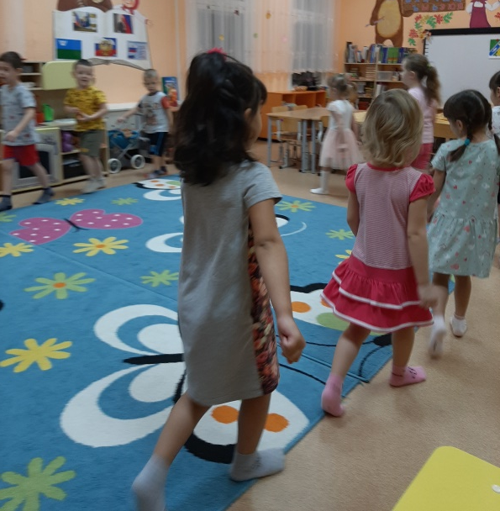
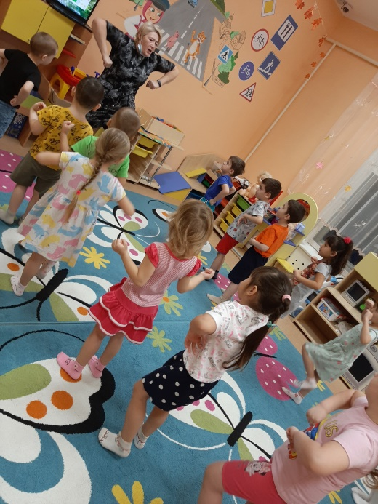
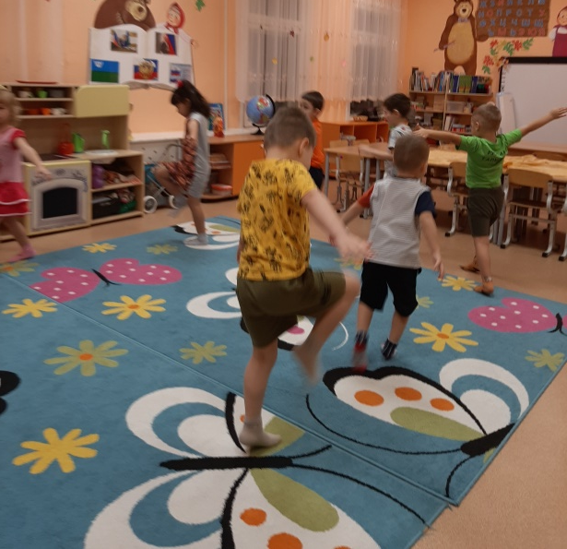

Slide 13
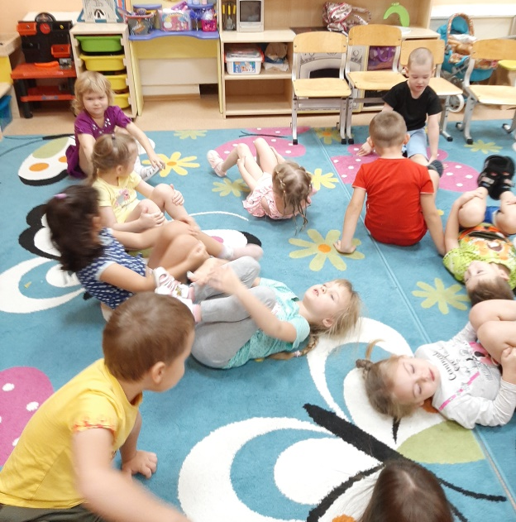
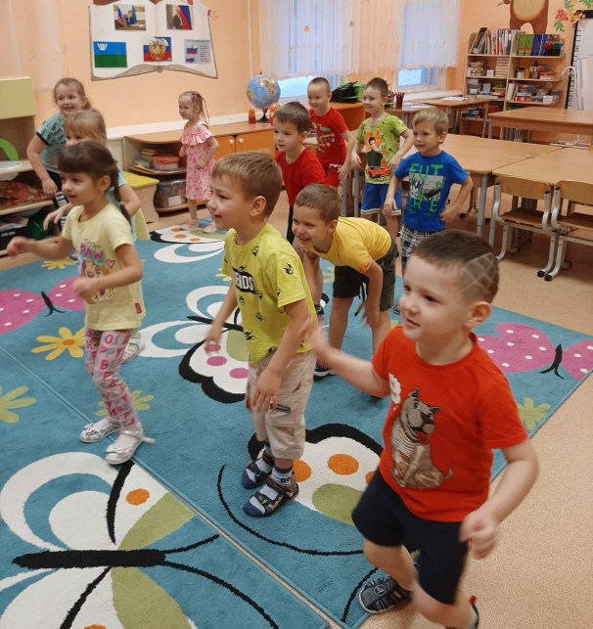
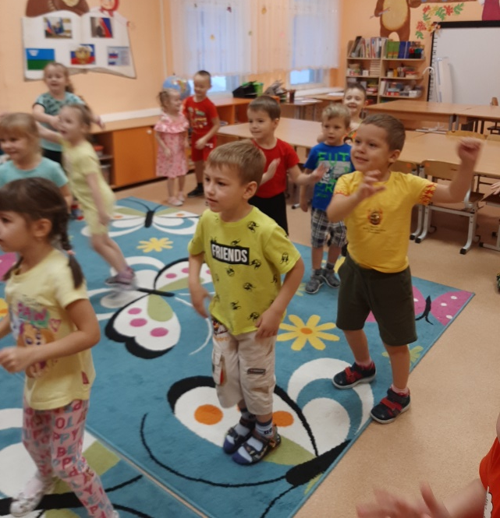

Slide 14
Предлагаю поиграть

Slide 15
Аист у пруда
Аист на ноге стоит
И лягушек сторожит.
Мостик между берегов
отдыхает от прудов
Дремлет лодка в камышах,
Чуть качаясь на волнах.
Только аист у пруда плачет:
«Где моя звезда?

Slide 16
Таким образом, через занятия театрализованной ритмопластикой происходит ознакомление с окружающим миром при помощи движений, мимики, образов, красок, музыки и звуков. Ребенок учится думать и анализировать.
В соответствии с ФГОС ДО театрализованная ритмопластика дает широкие возможности интеграции различных образовательных областей

